Slide 1



ГРУПА ЗВЕЗДА

Slide 2
Екип
учител:
Мария Андреева
учител:
Полина Фитаки
пом. възпитател:
Мая Николова

Slide 3
Цел на групата
Създаване на подкрепяща, сигурна и стимулираща образователна среда, която насърчава цялостното развитие на детската личност, самостоятелността, творческото мислене и социалните умения чрез игра, познание и активно взаимодействие.

Slide 4


Slide 5
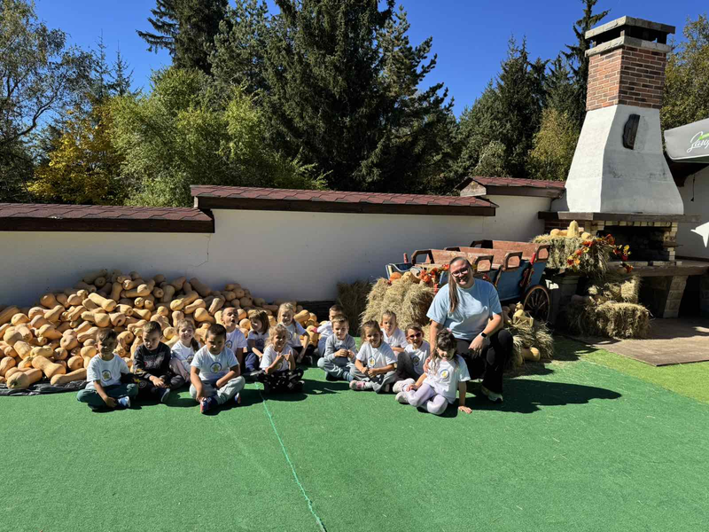
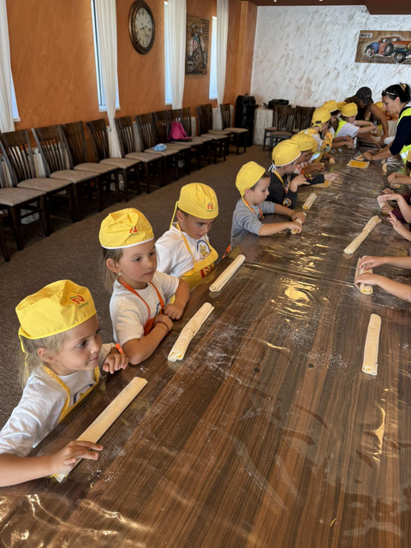
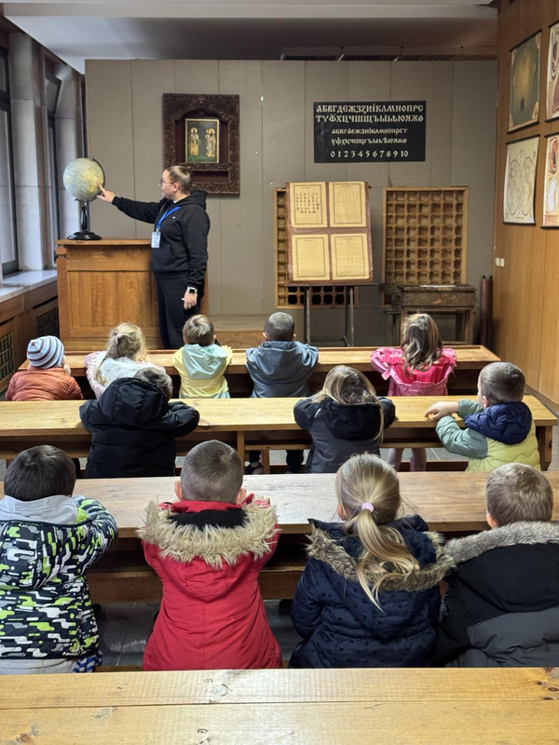
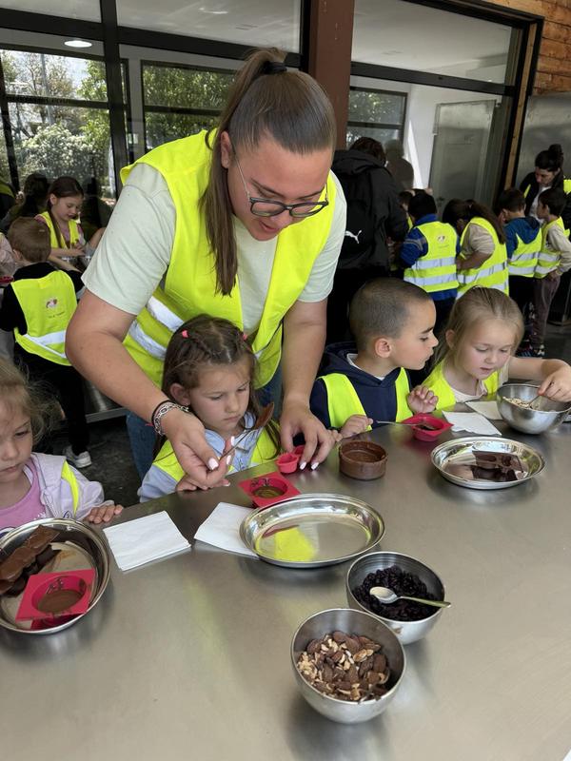
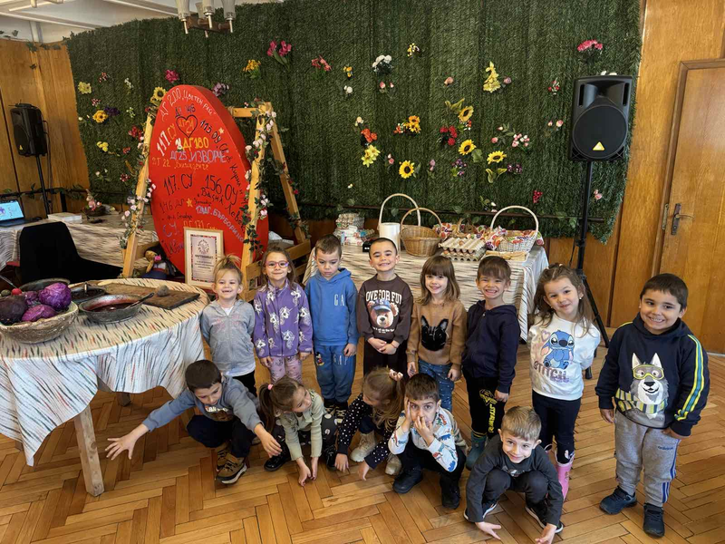
Чрез екскурзиите придобиваме нови знания

Slide 6
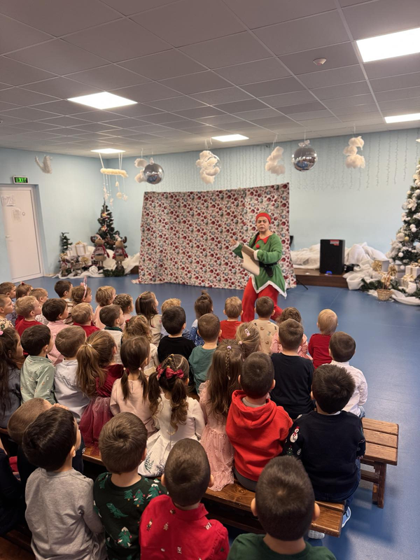
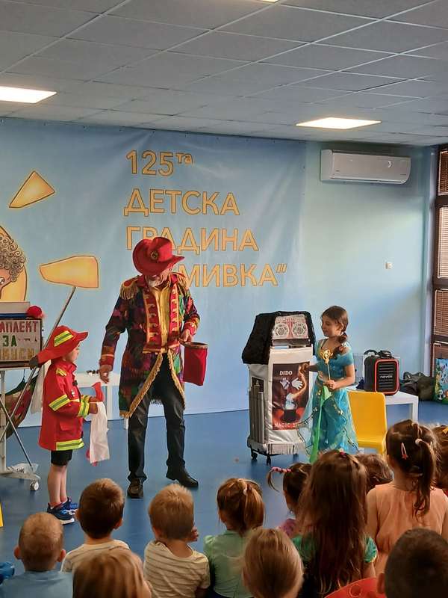
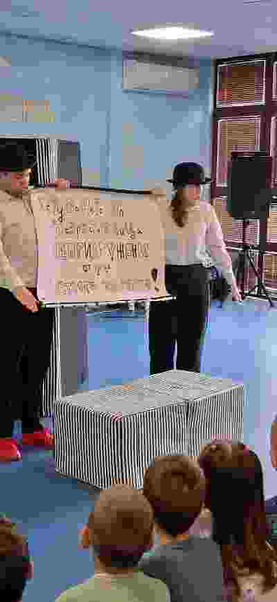
обичаме театралните постановки

Slide 7
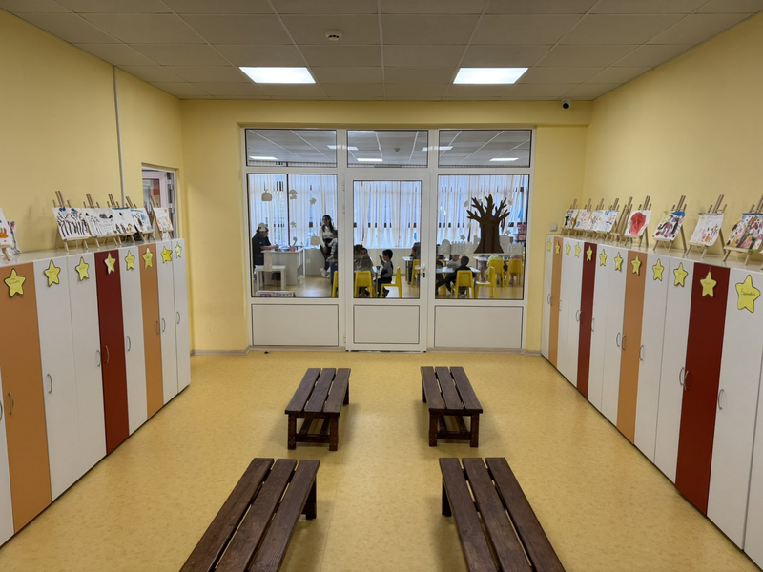
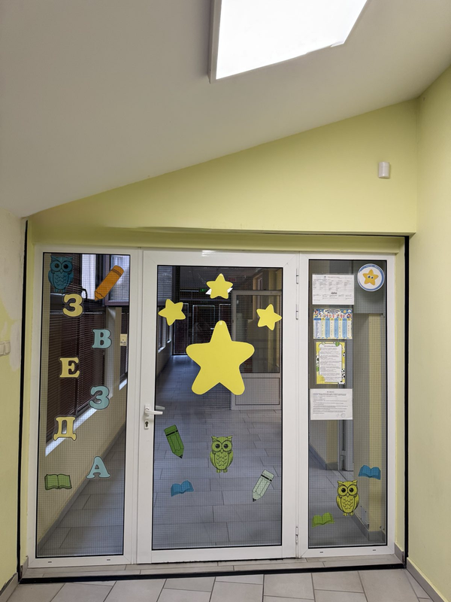
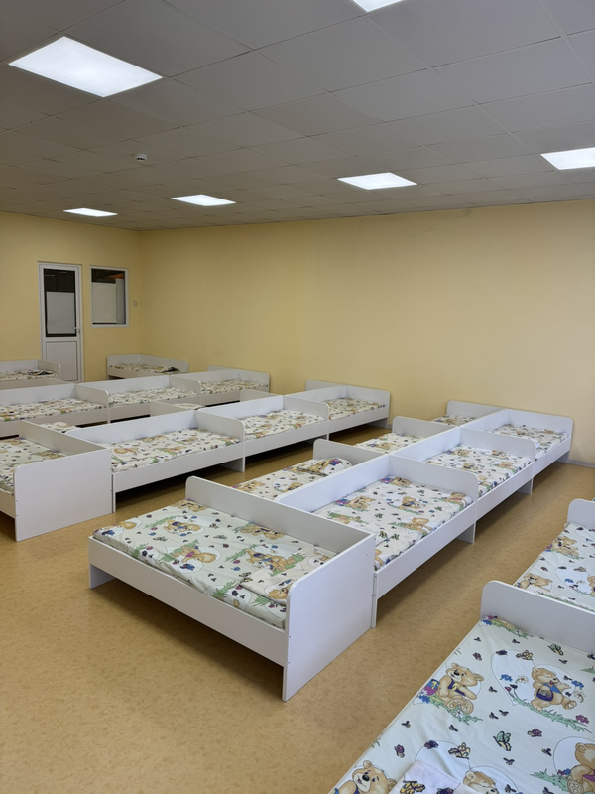
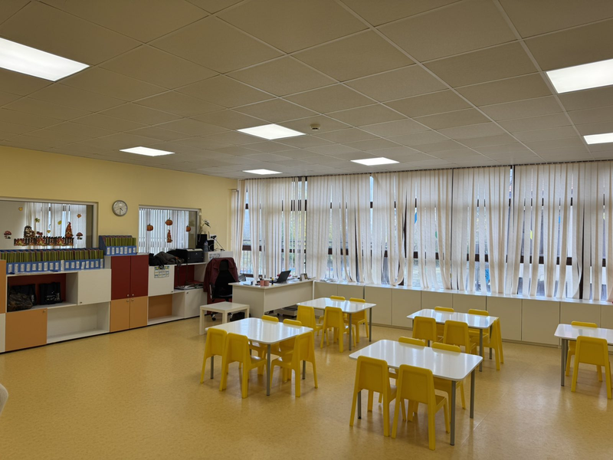
Тук учим,играем и творим

Slide 8
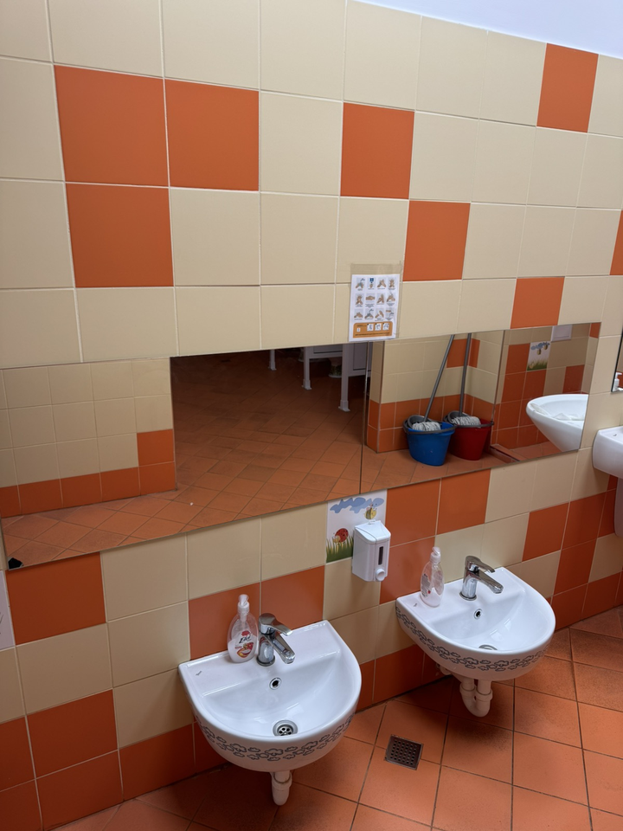
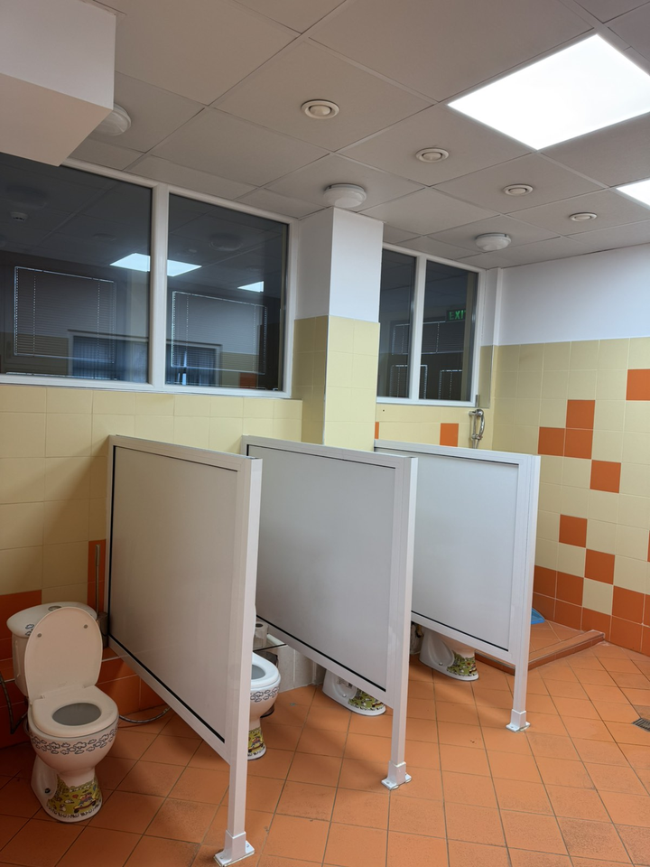

Slide 9
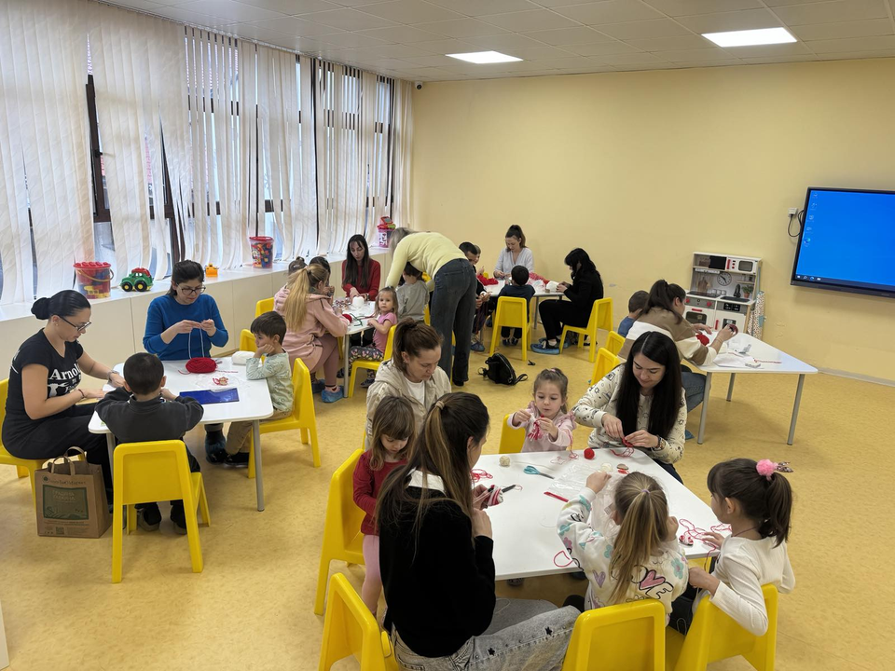
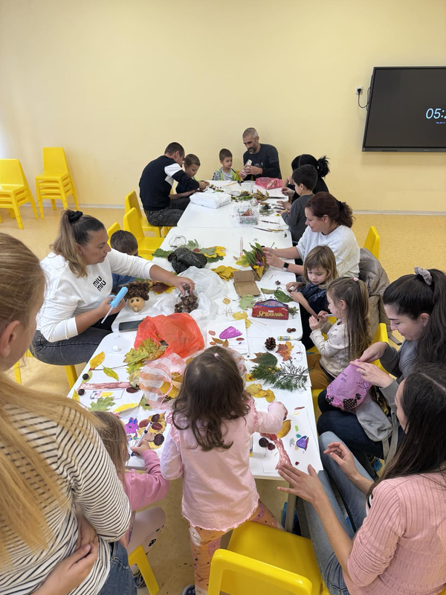
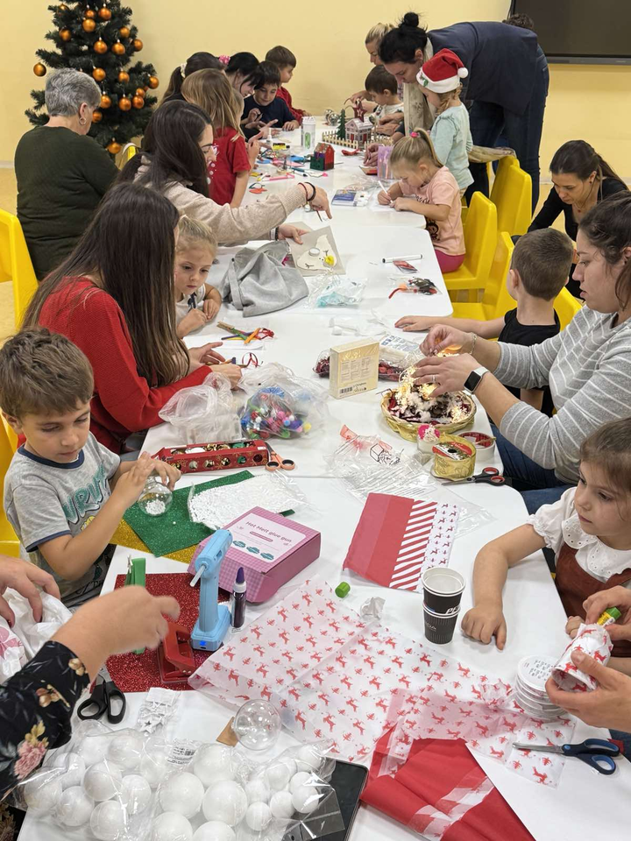
правим работилници с родителите

